Slide 1

Segunda entrega
Santiago Caroprese Hidalgo
Diego Trujillo
Ivan Sandoval
Joan Velandia

Slide 2
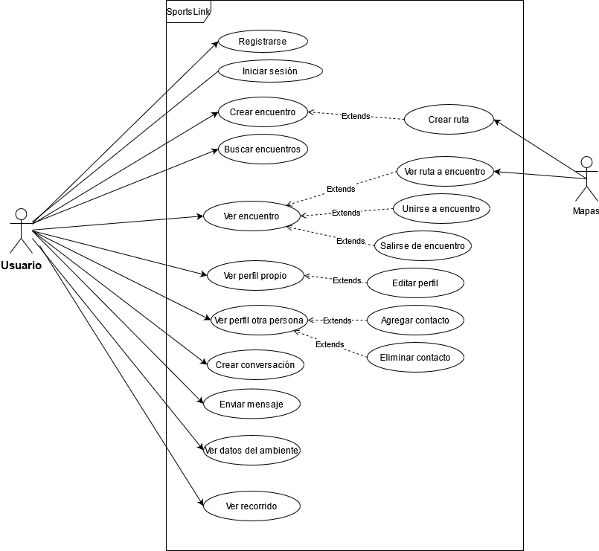
Casos de uso

Slide 3
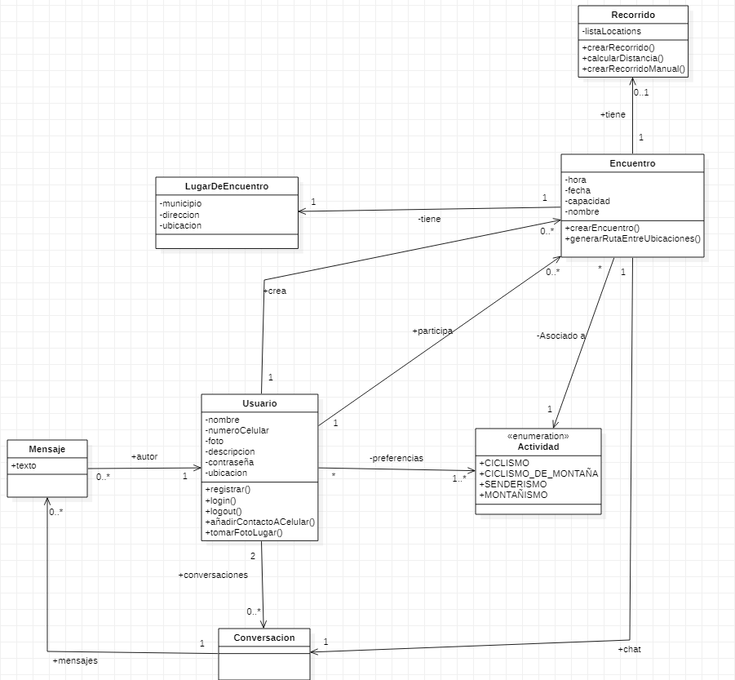
Diagrama de clases

